Slide 1

PROCIVILTECH presenta
TAKE THE FUTURE

Slide 2
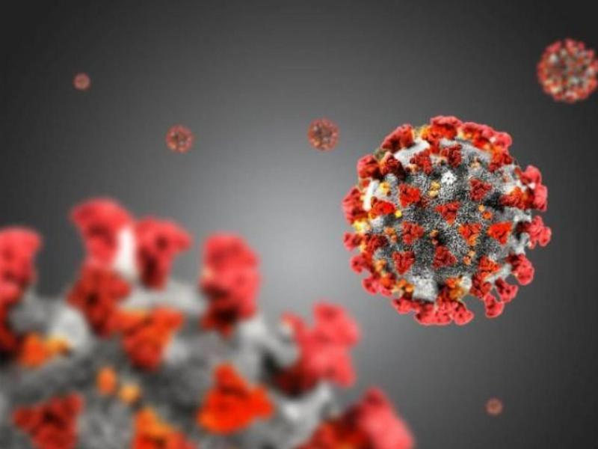
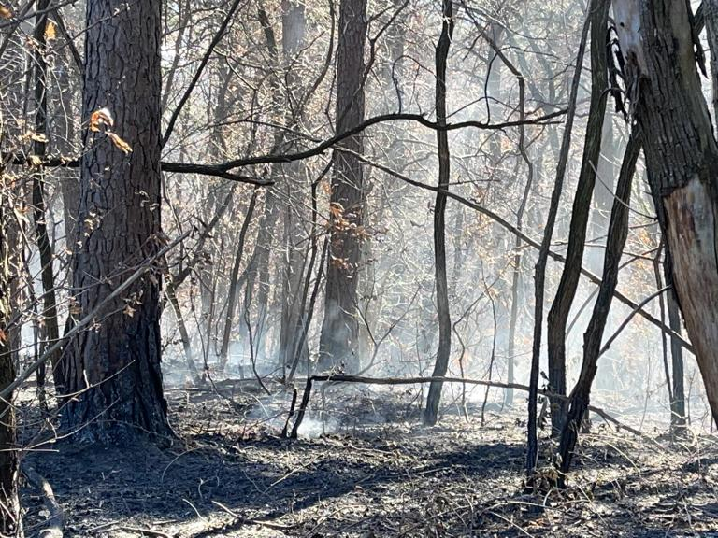
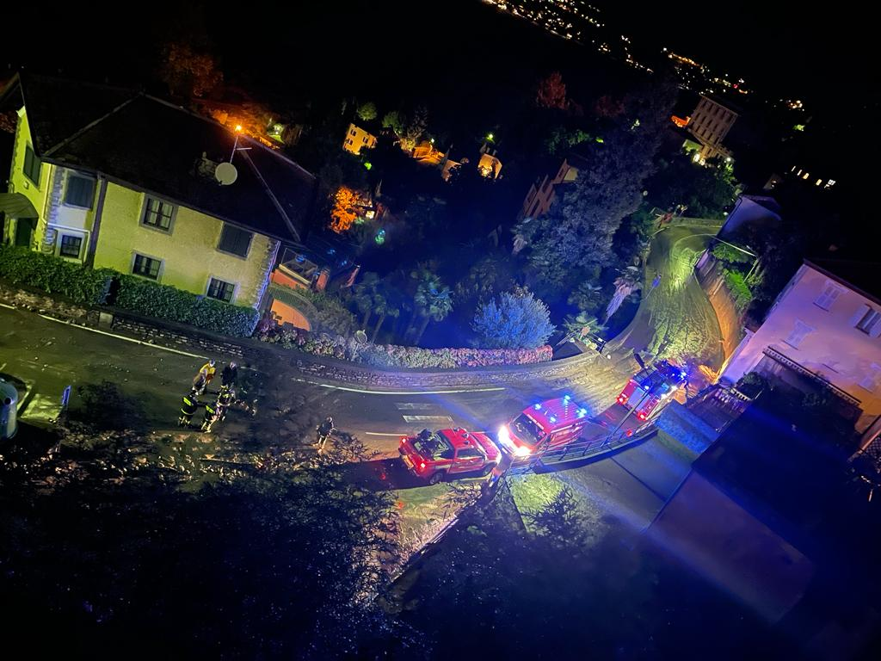
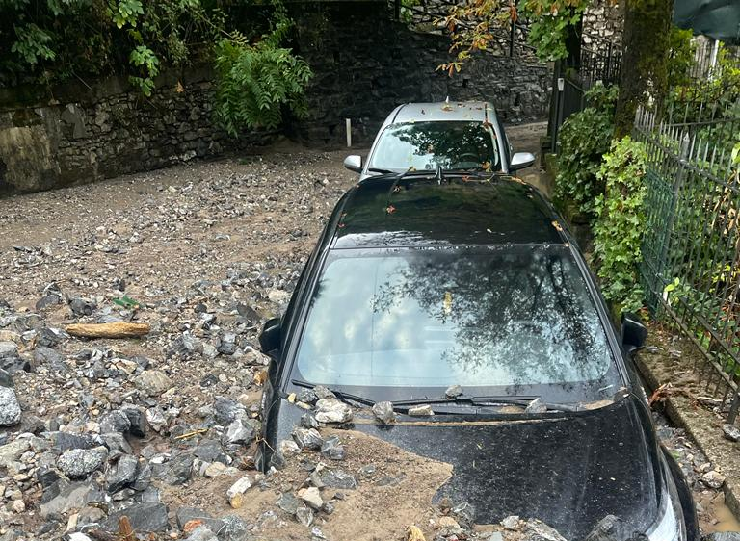
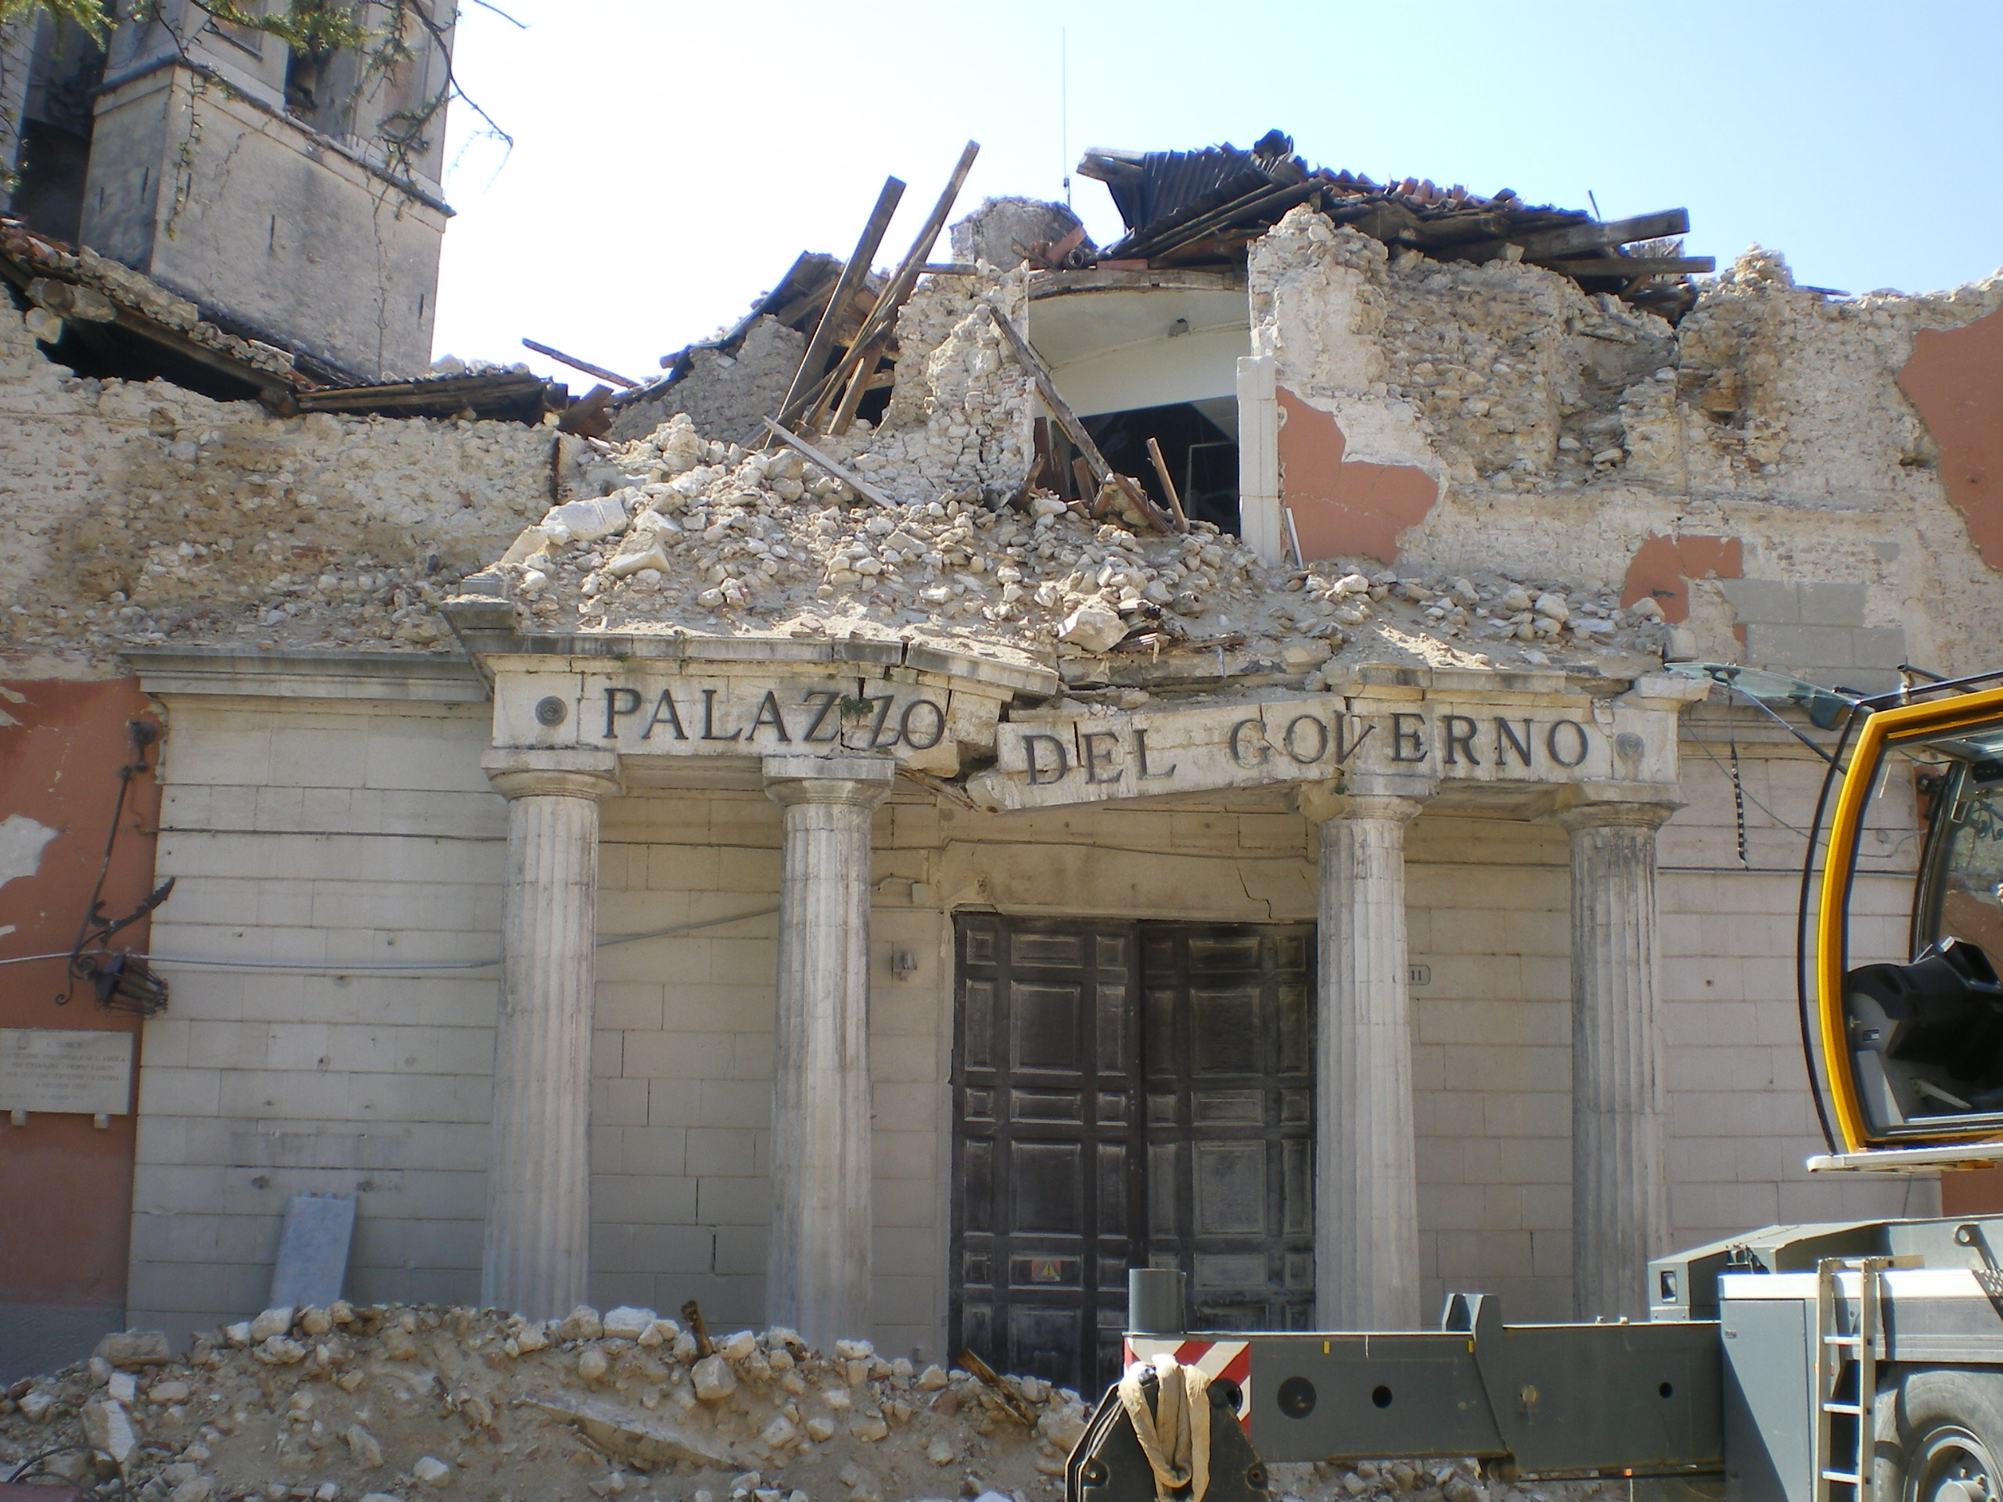
CONTESTO
…dall’esperienza del passato…
…all’innovazione per il futuro

Slide 3
STORIA DI UN SODALIZIO
Progettazione e sviluppo di prototipi e processi tecnologici per la Protezione Civile... e non solo!

Slide 4
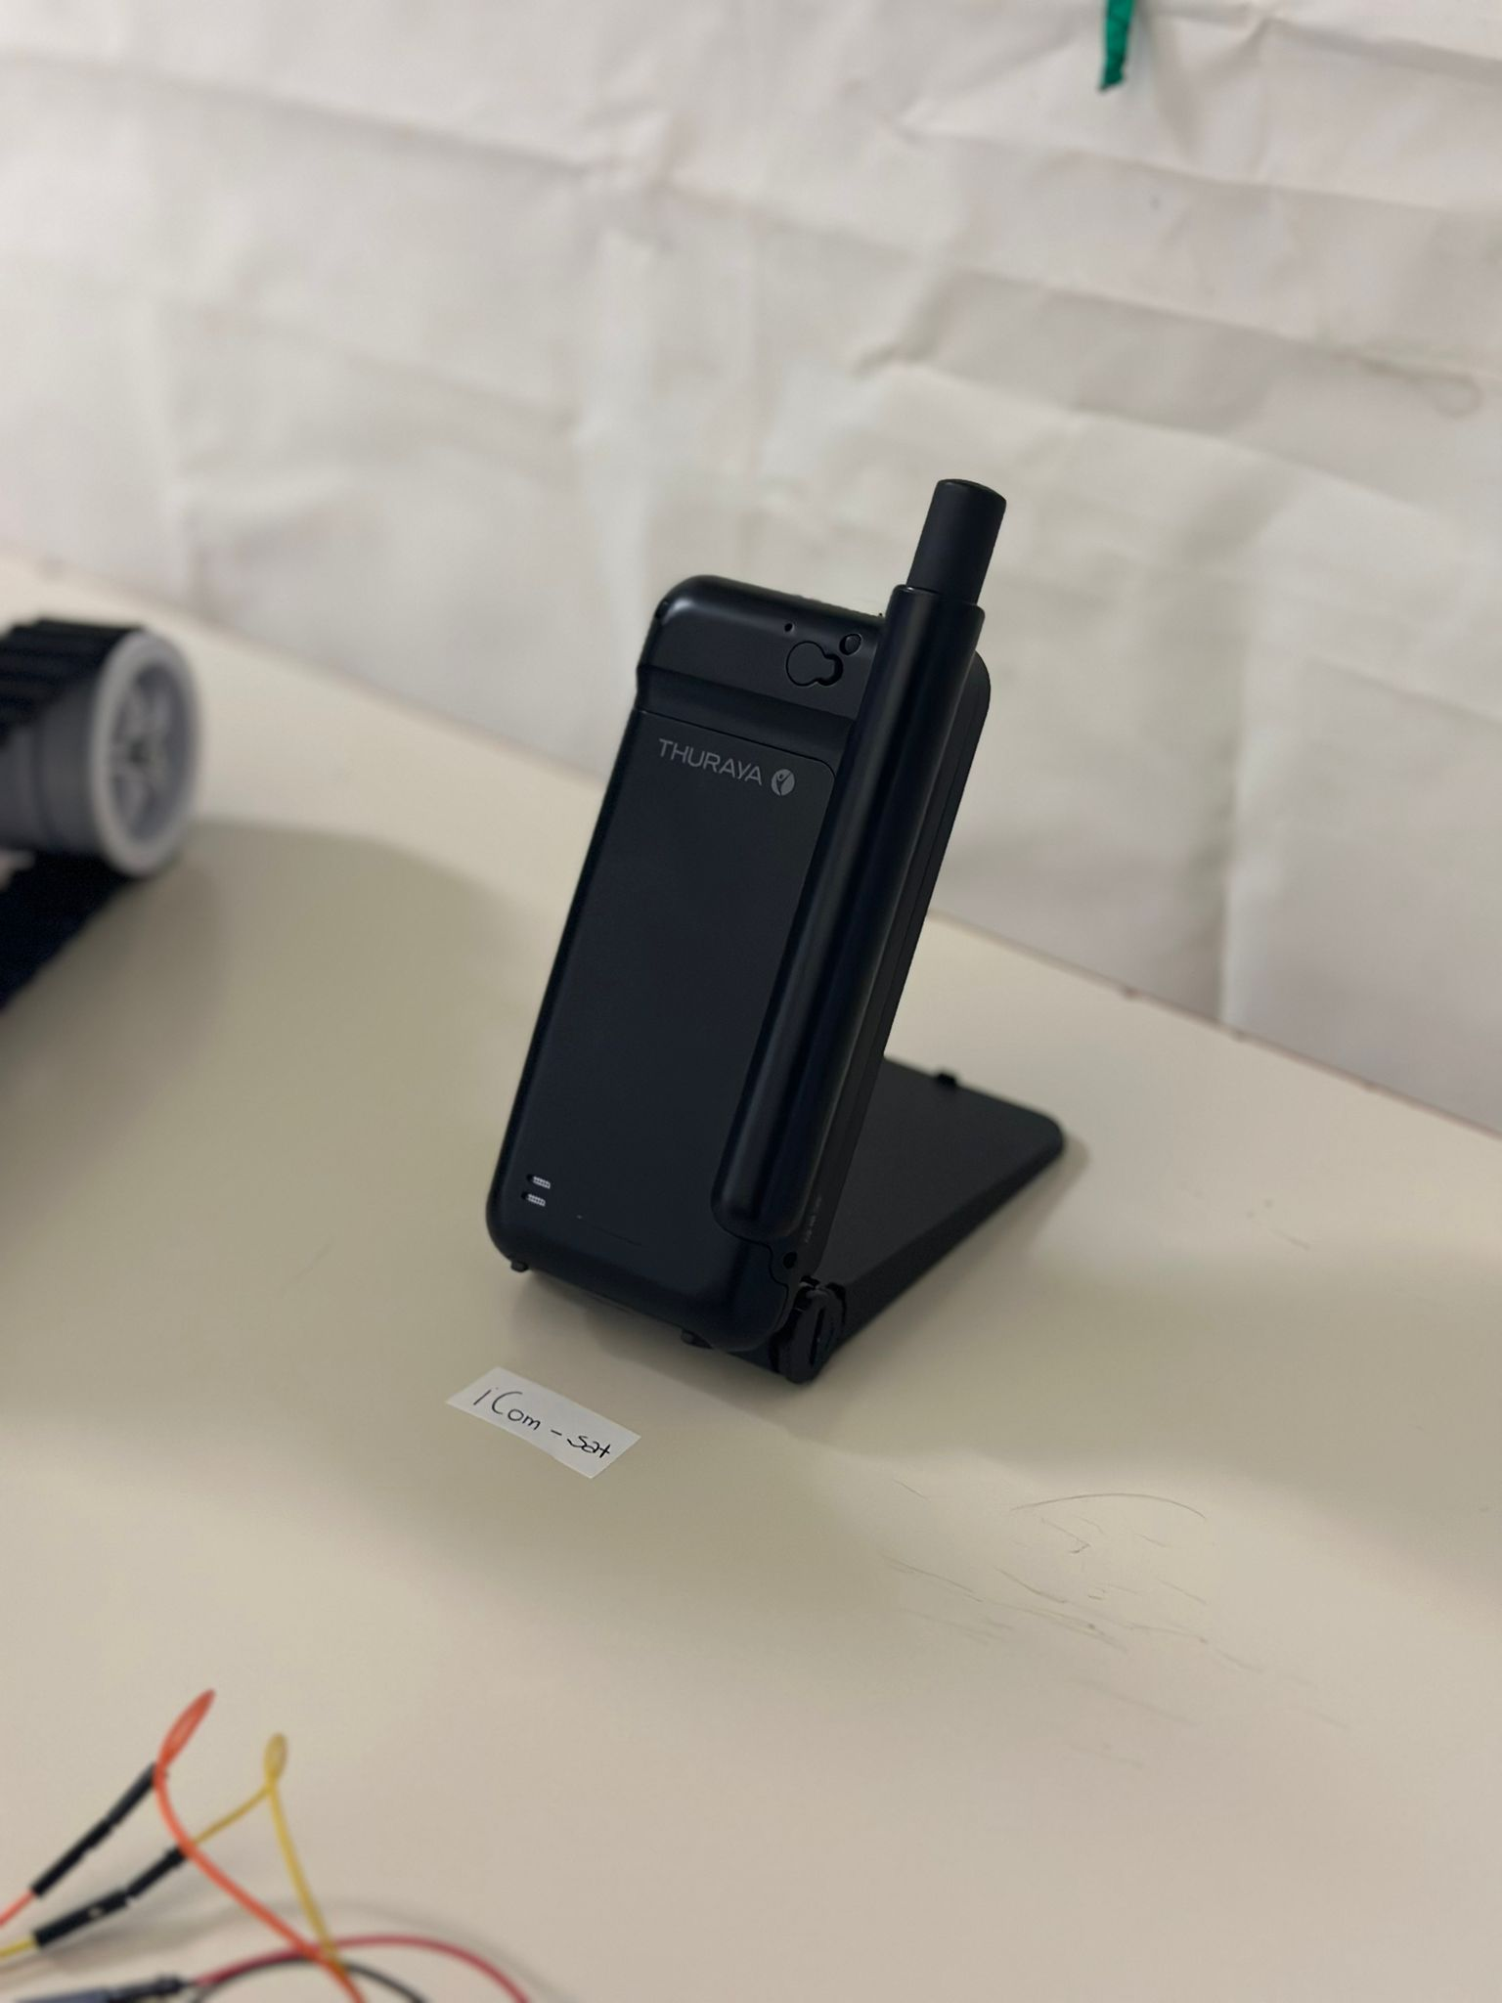
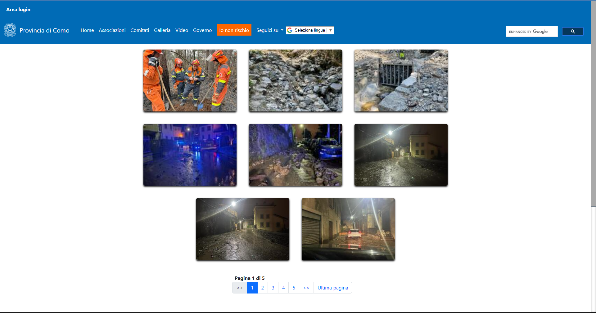
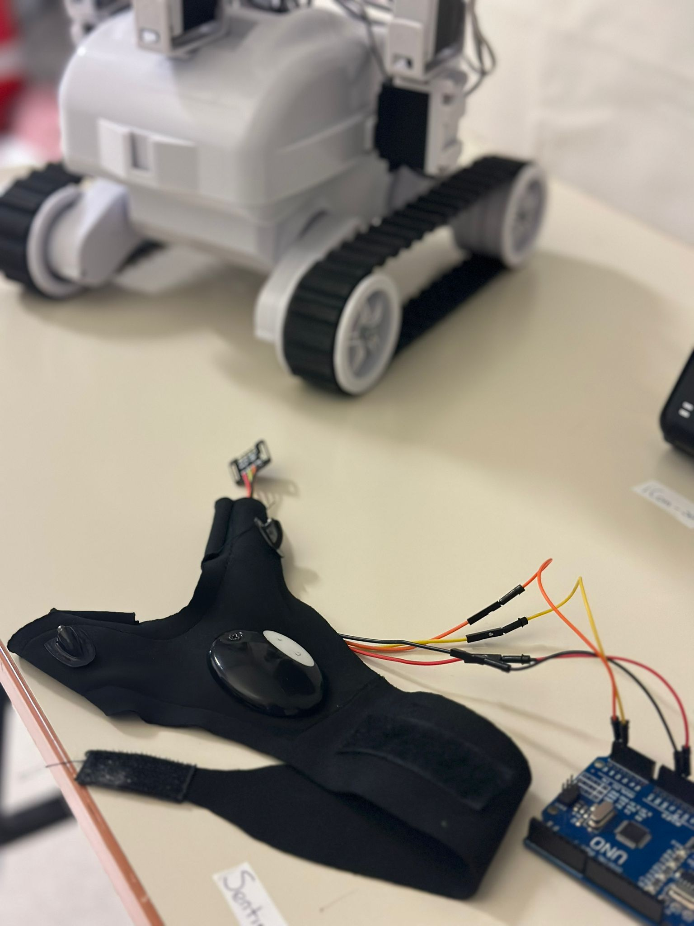
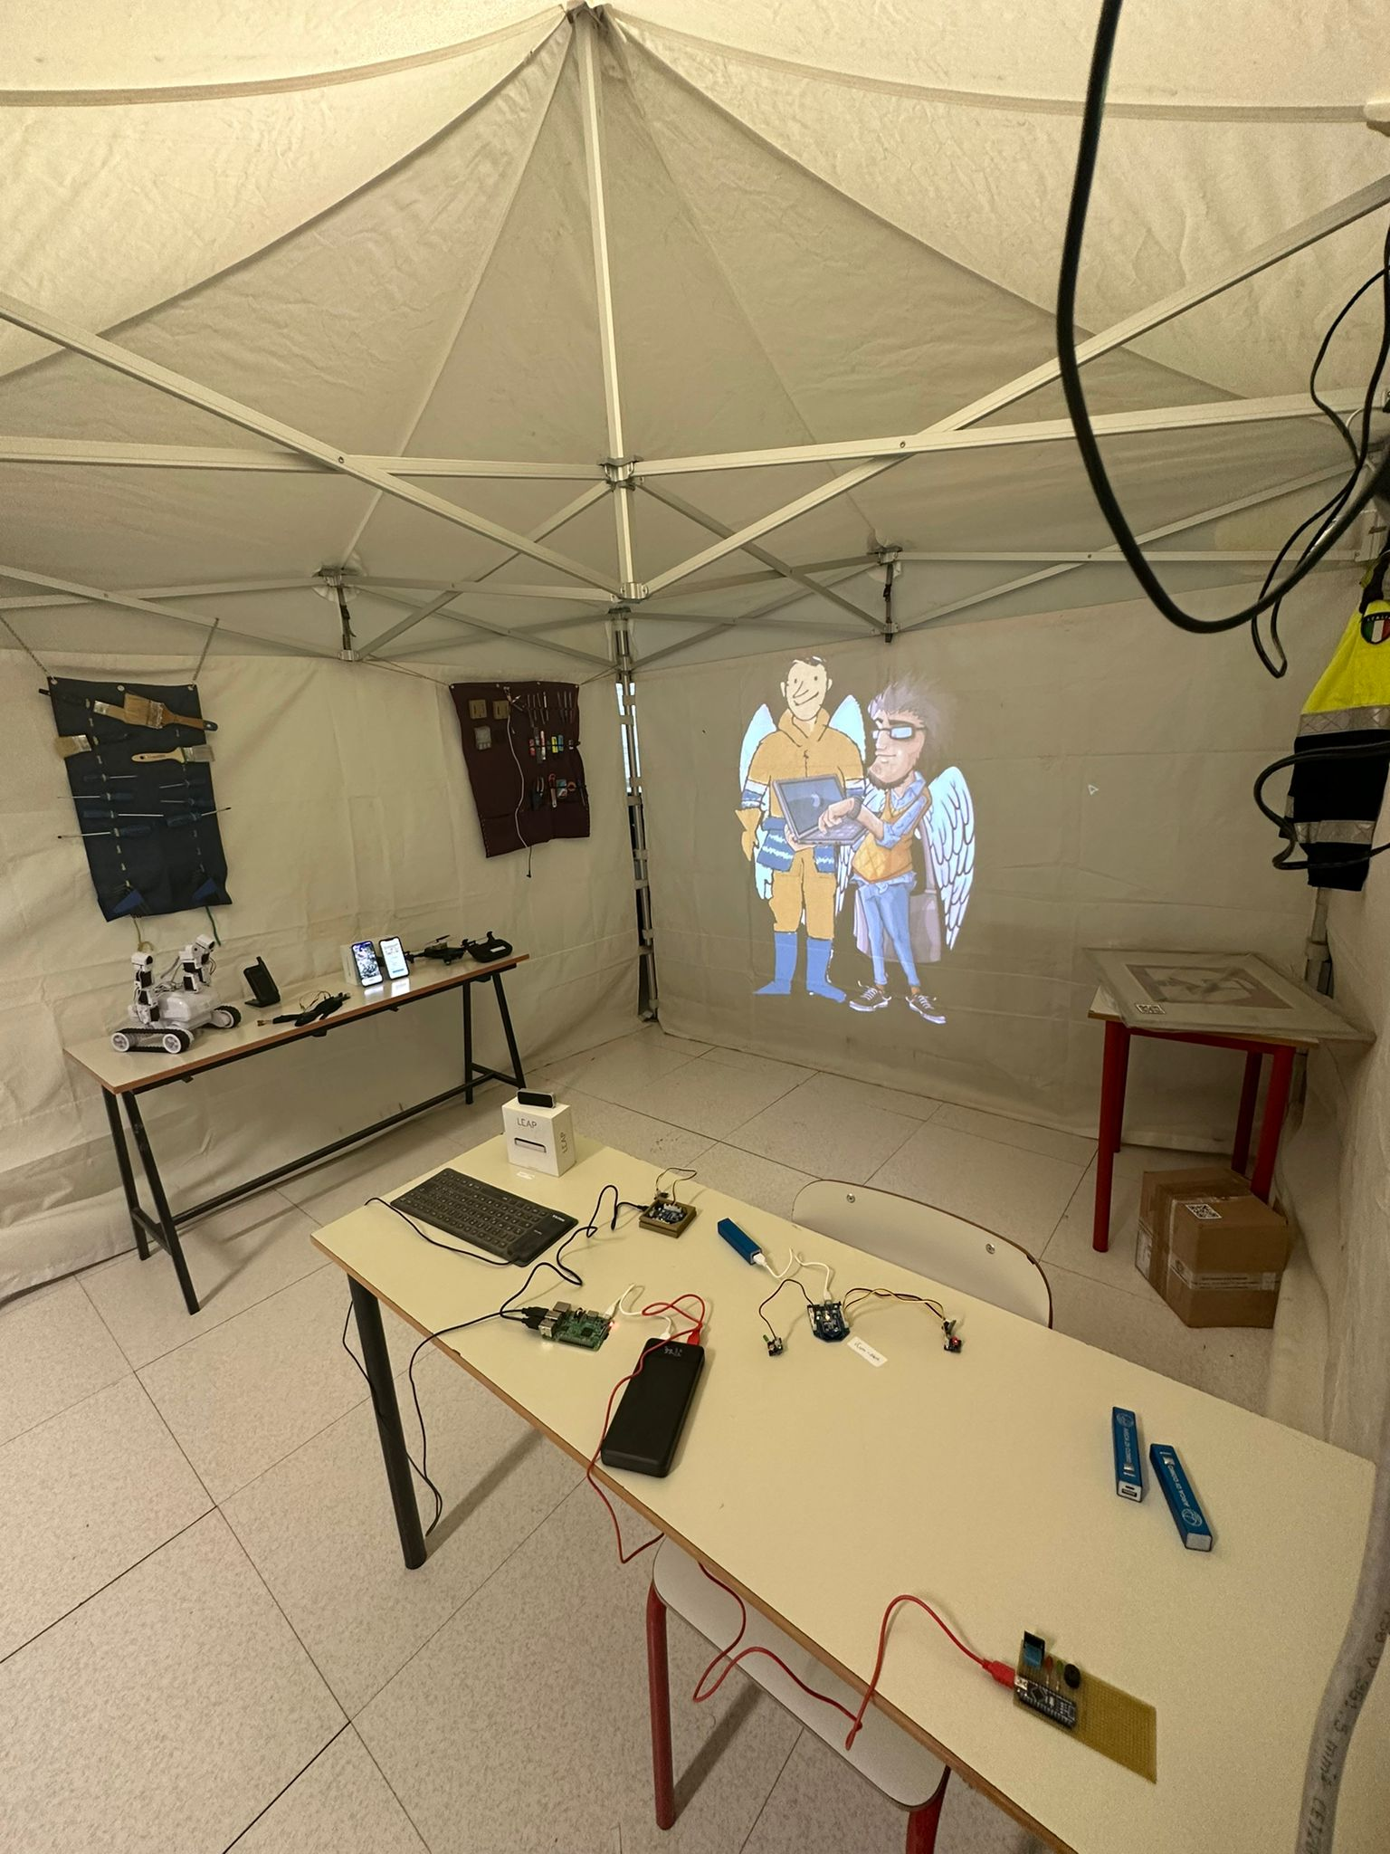
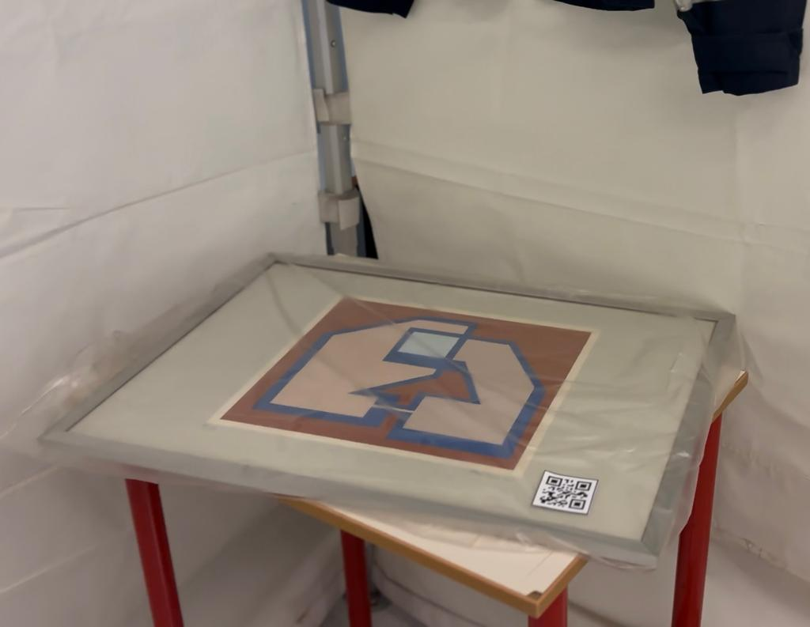
EMERGENZA
le nostre linee di prodotti e servizi
iCom
Un portale per tutti
Sentinel
Un ufficio intorno a te
La bellezza salverà il mondo

Slide 5
ICOM

Slide 6
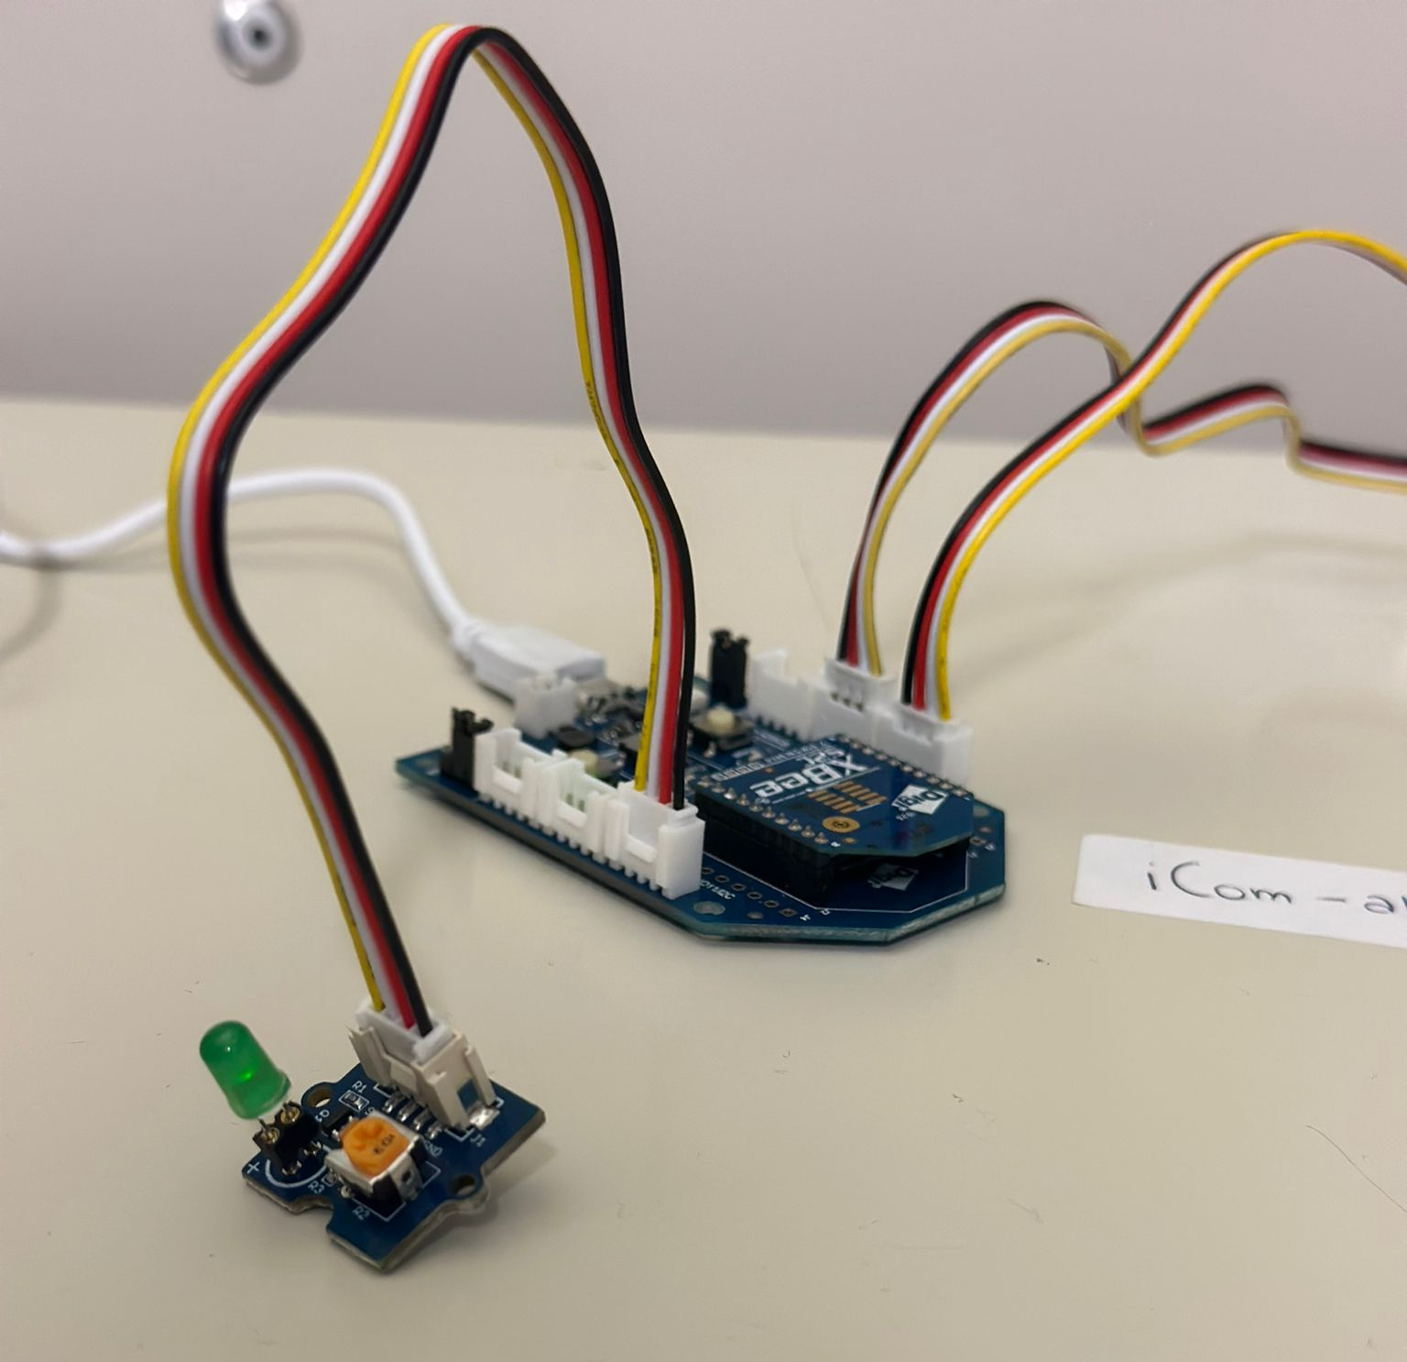
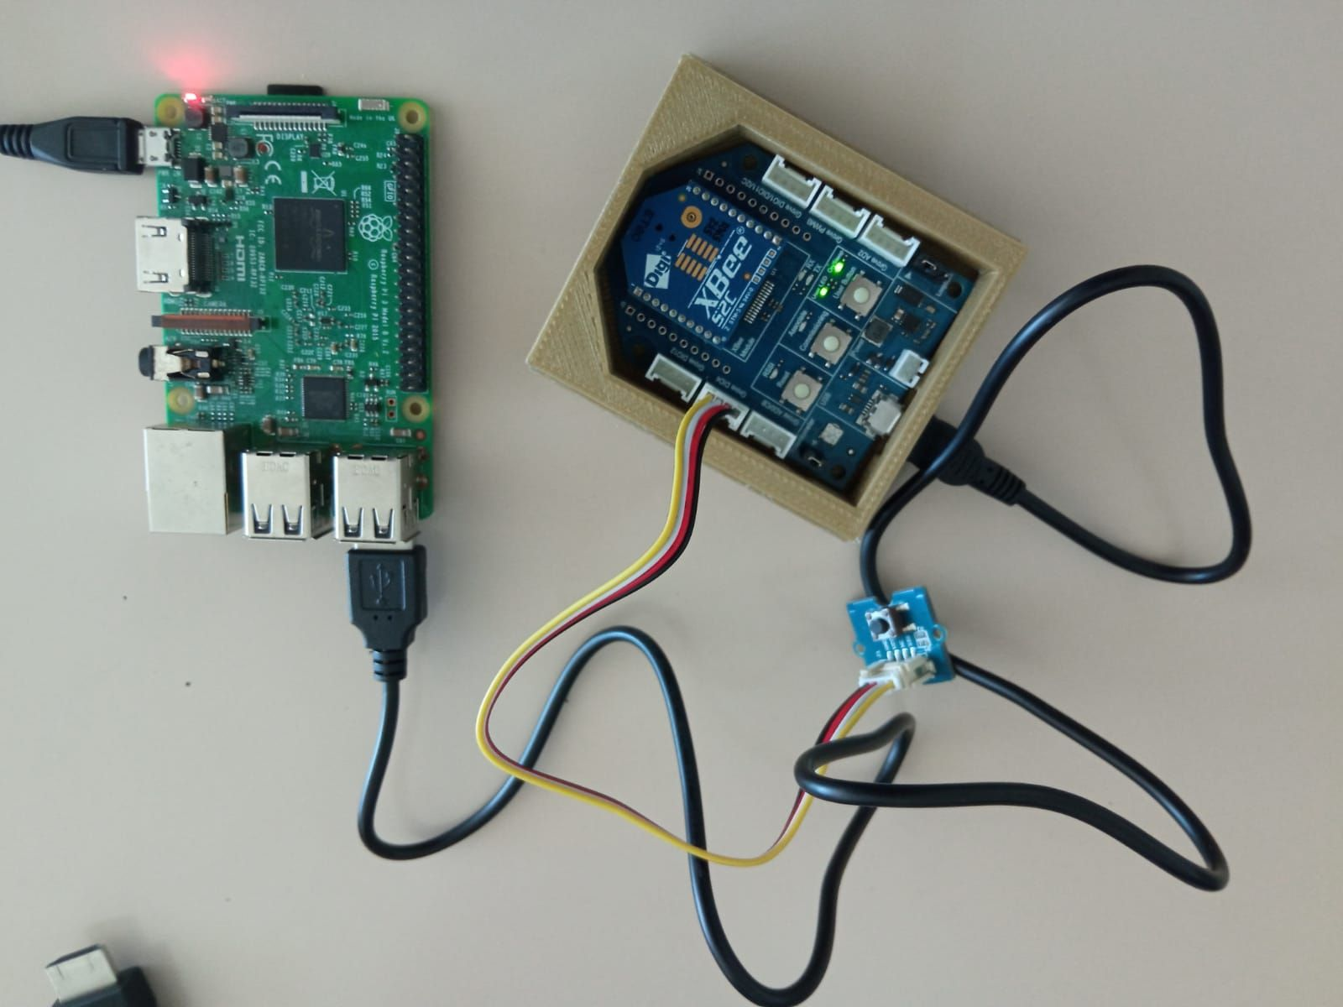
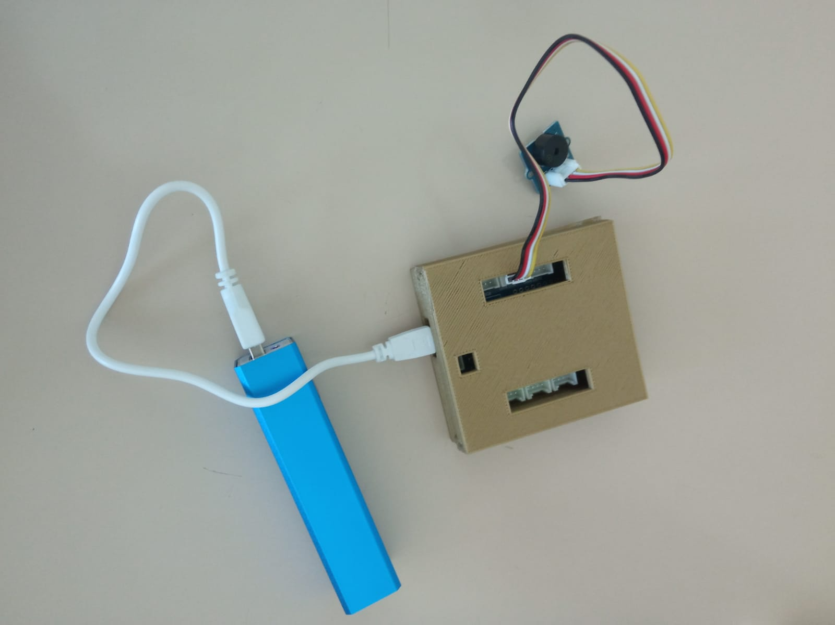
ICOM
-ALERT
Con un semplice tasto… fuori tutti!
Scenario: luoghi all’aperto e al chiuso ad alto rischio crollo, inondazione, incendio, …
Un sistema di allarme autonomo e senza fili in cui I microsegnalatori vengono distribuiti nell’ambiente. In caso di allerta si attivano segnalatori luminosi e sonori

Slide 7
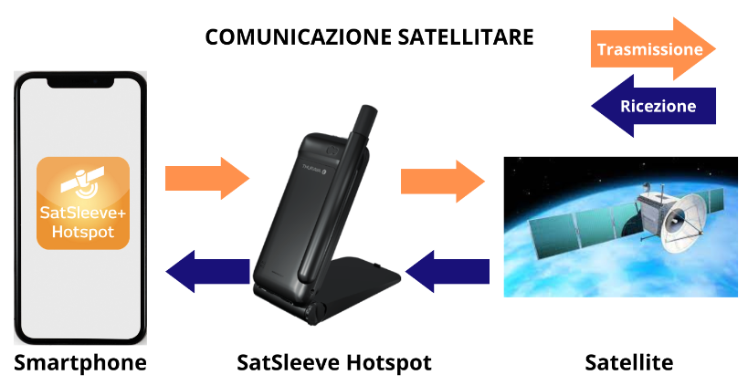
ICOM-SAT
Sempre connessi!
Scenario: in totale assenza di connessione fissa o mobile
Trasforma I normali cellulari in telefoni satellitari.
Da Wi-Fi a satellite

Slide 8
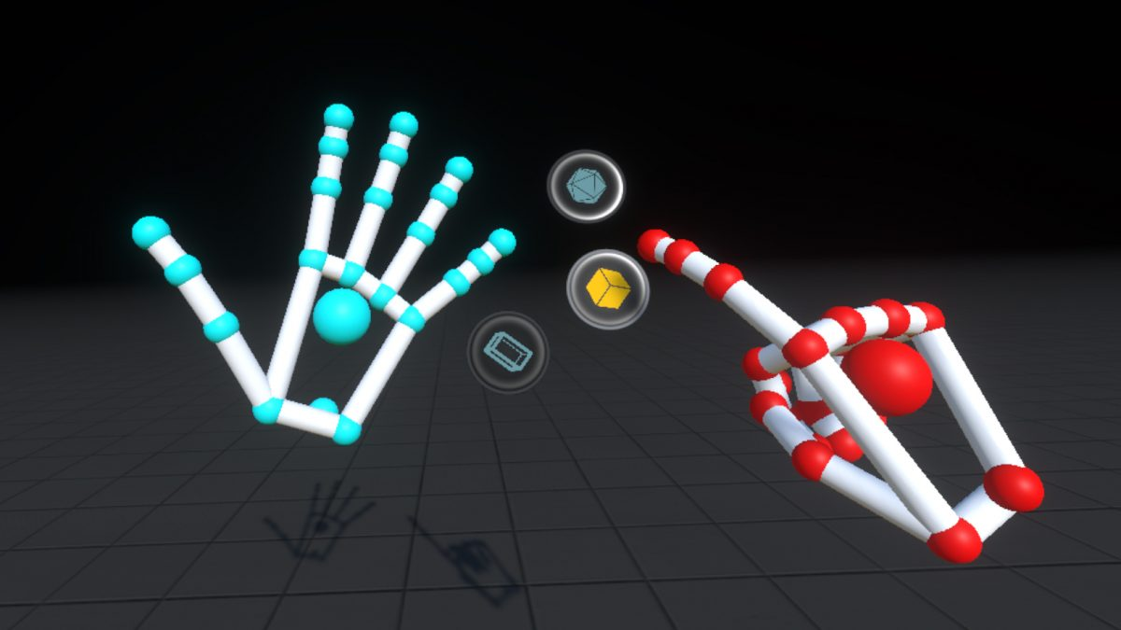
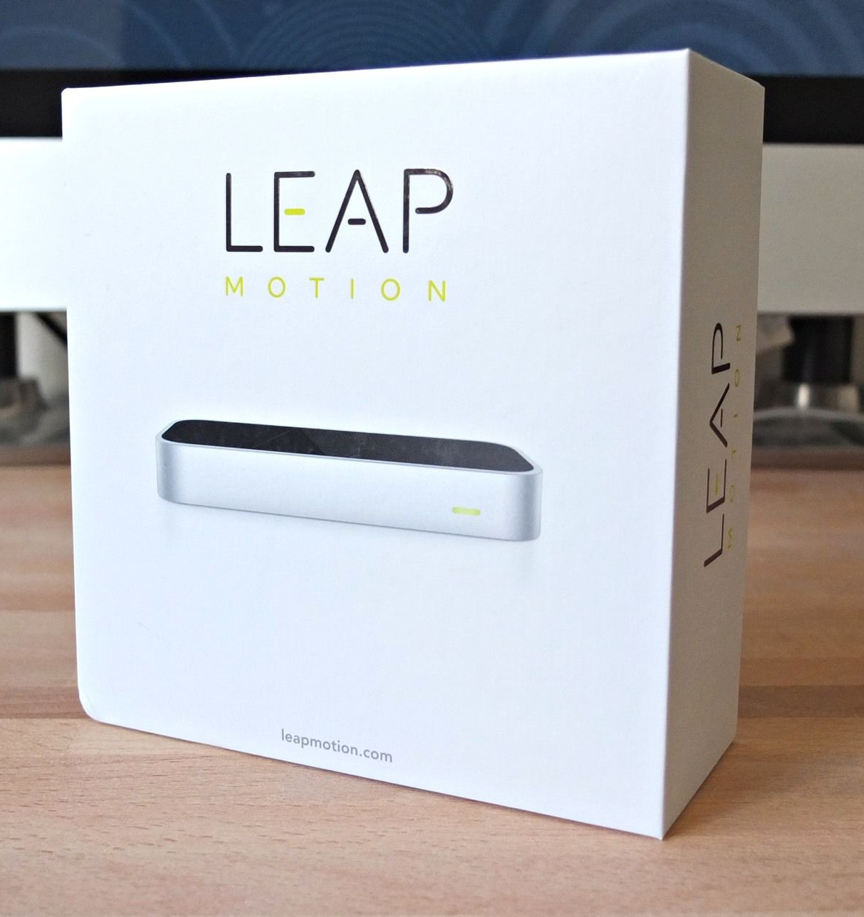

ICOM-LEAP
Con un semplice gesto
Scenario: dover comunicare senza parole
Sistema per la traduzione bilaterale di parole e gesti per interpretare il linguaggio dei segni (LIS)

Slide 9
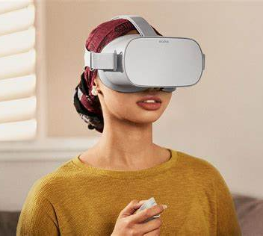
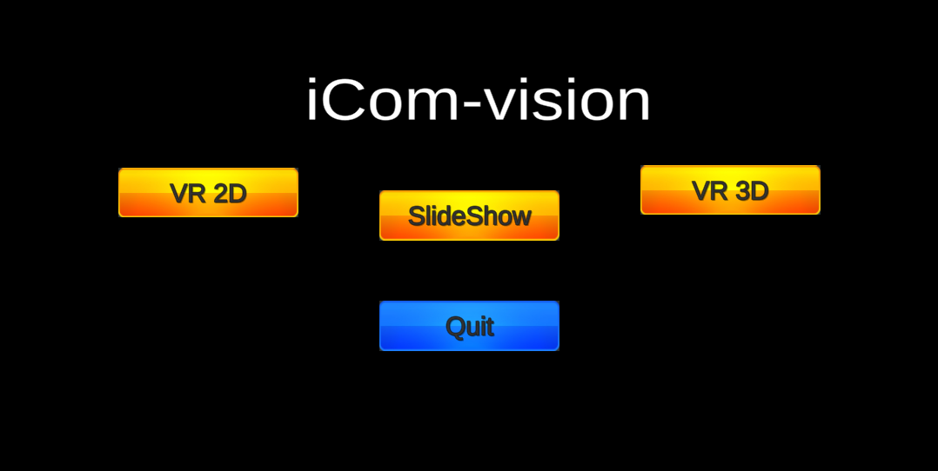
ICOM-VISION
Informazione aumentata
Scenario: in tempo di “pace”
Formare e informare con video in realtà aumentata per far vivere gli eventi emergenziali in prima persona

Slide 10
SENTINEL

Slide 11
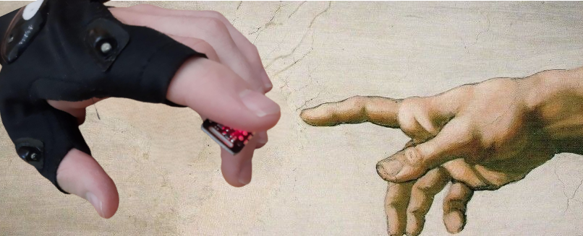
SENTINEL
-VITALE
Aiutati che Dio ti aiuta
Scenario: lavori in ambienti ad alto rischio per eventuali esalazioni e/o elevate temperature e umidità
Guanto per il monitoraggio continuo del battito cardiaco e saturazione dell’operatore con incorporato un sistema di allarme e trasmissione dati

Slide 12

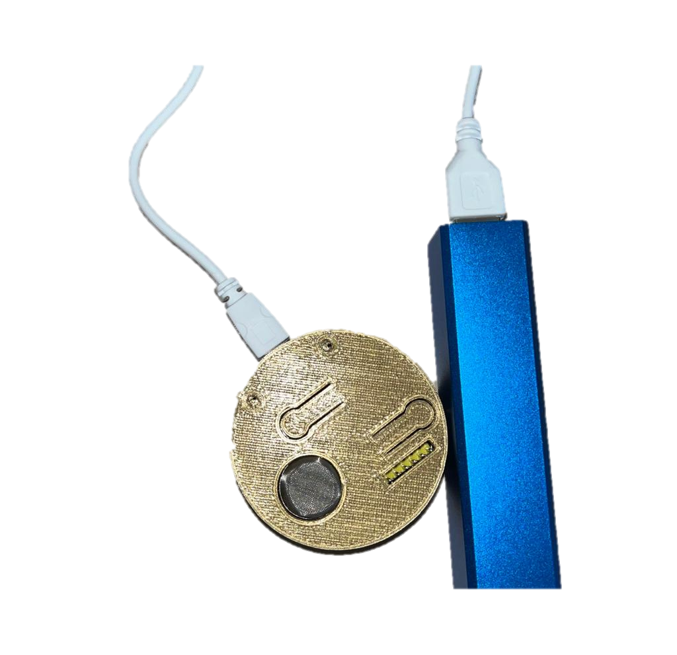
SENTINEL-LOCALE
Tutto fumo… e tutto a posto!
Scenario: luoghi potenzialmente ad alto rischio
Monitoraggio dei parametri ambientali dei luoghi di intervento

Slide 13
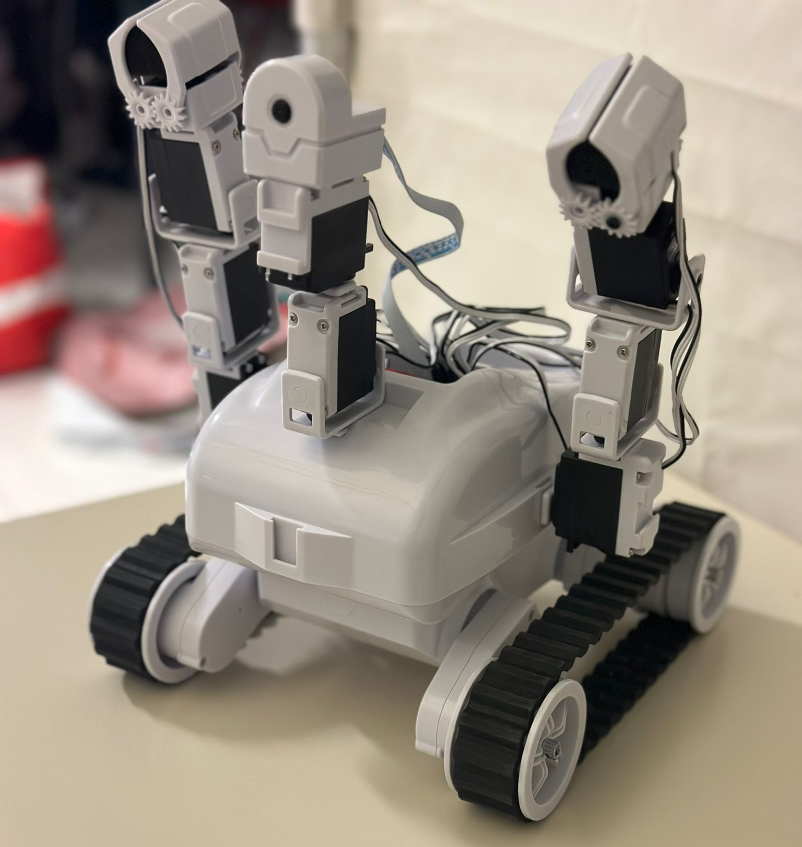
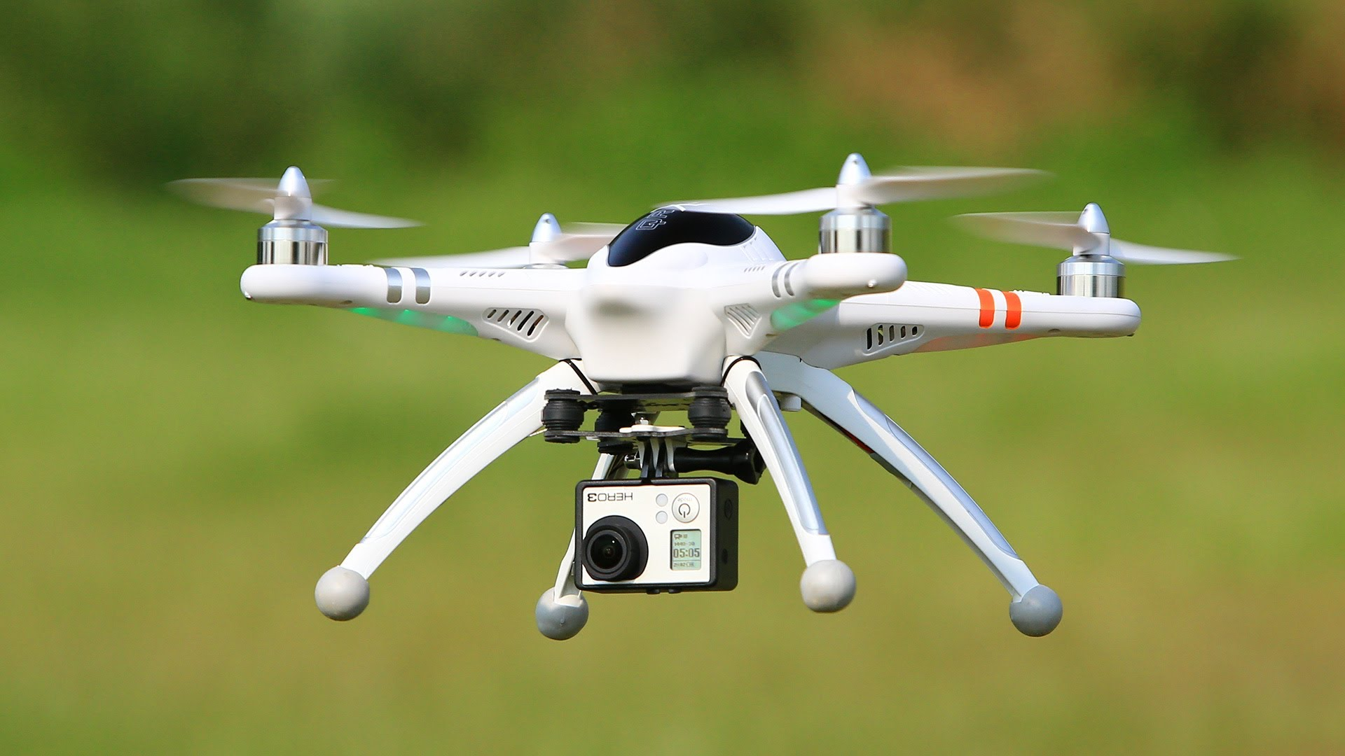
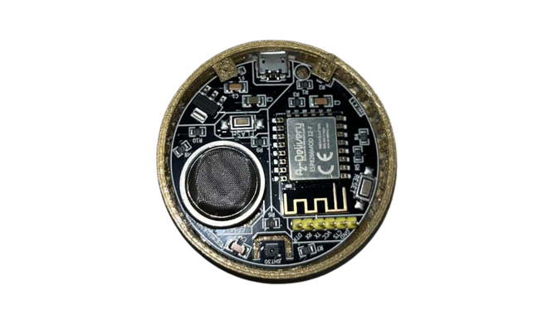
SENTINEL-AMBIENTALE
Prevenire è meglio che curare
Scenario: pianificazione e prevenzione per l’abbattimento del rischio
Droni sentinella equipaggiati con sensori per valutare potenziali situazioni di rischio e pianificare interventi sicuri

Slide 14
UN PORTALE
PER TUTTI

Slide 15
UN PORTALE PER TUTTI
Tutti insieme… informati!
Scenario: standardizzazione dei portali e dei processi delle associazioni
Un unica piattaforma per garantire servizi accessibili e standard a tutte le associazioni di Protezione Civile

Slide 16
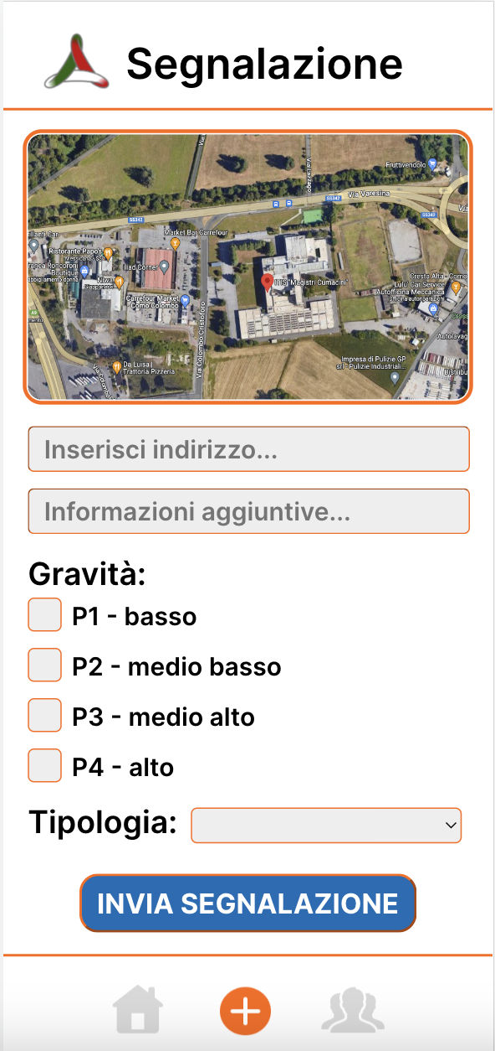
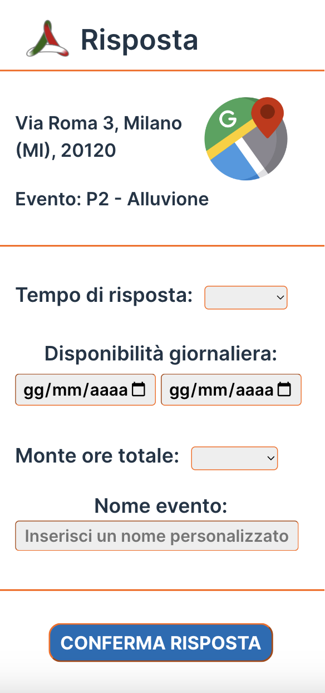
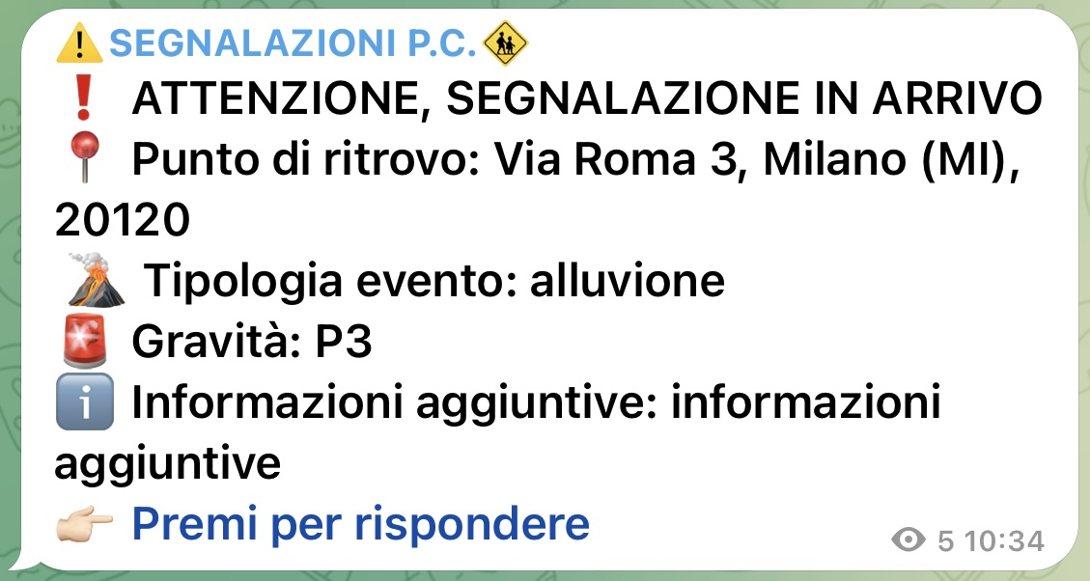
CIVIL ALERT
Pronti, partenza… via!
Scenario: attivazione di un’emergenza e risposta dei volontari
Un sistema di attivazione standard per la messa in moto delle operazioni di soccorso

Slide 17
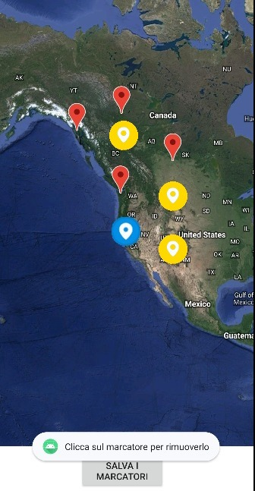
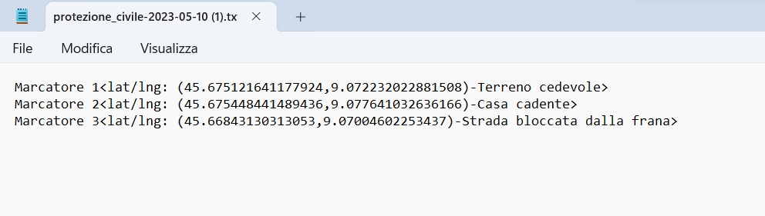
LOCATE ME
Dimmi dove vai e ti dirò chi sei
Scenario: gestione dei volontari all’interno dell’area di intervento
Gestione del territorio soggetto all’intervento, segnalazione della posizione dei volontari e di possibili pericoli

Slide 18
UN UFFICIO INTORNO A TE

Slide 19
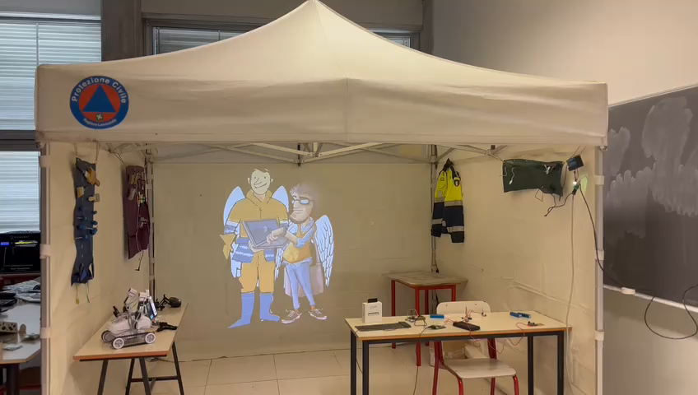
UN UFFICIO INTORNO A TE
Tel chi el telùn
Scenario: emergenza in assenza di energia, comunicazione e scarsa accessibilità
Tenda tecnologica, trasportabile manualmente, energicamente autonoma, punto di comunicazione, monitoraggio e alert

Slide 20
LA BELLEZZA SALVERA’ IL MONDO

Slide 21
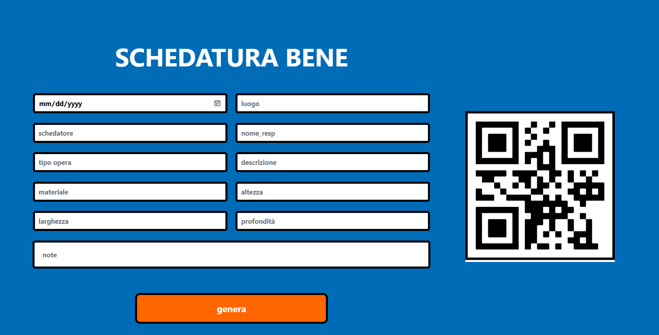
LA BELLEZZA SALVERA’ IL MONDO
Non di solo pane vive l’uomo
Scenario: gestione e schedatura dei beni culturali
Sistema informatizzato per la schedatura dei beni culturali recuperati sui luoghi di intervento

Slide 22
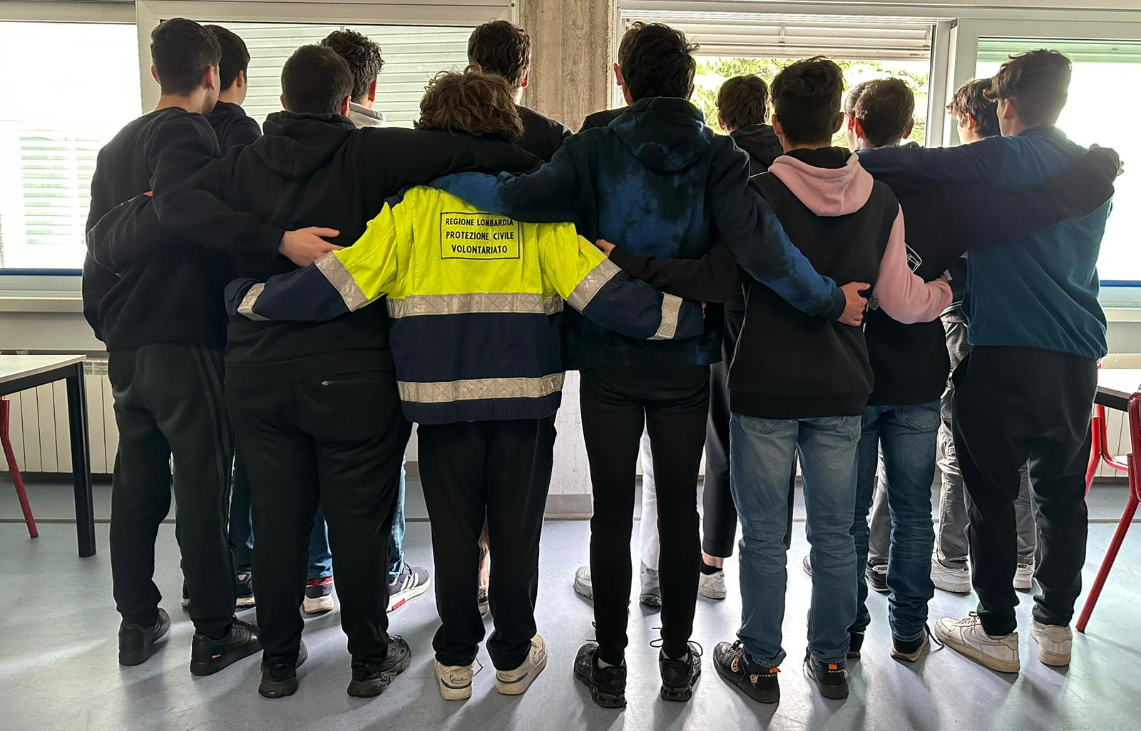

Noi sempre sul pezzo
Dall’alba al tramonto e nel buio oscuro, con noi sei al sicuro!
By ProCivilTech

